Slide 1




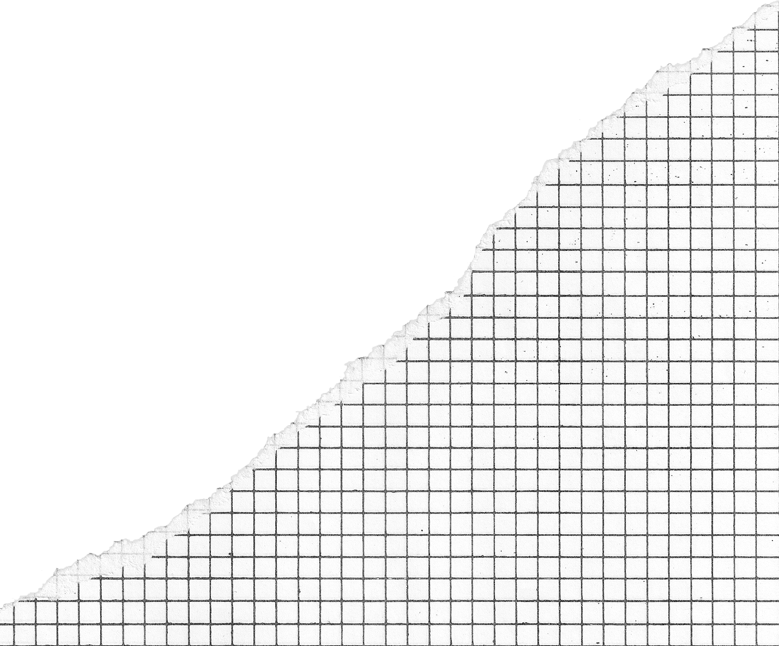


pasarelas del Internet
SISTEMA DE ADQUISICIÓN DE DATOS
FASE 2
Elena Andrea
Alison Ricardo
4/09/23

Slide 2





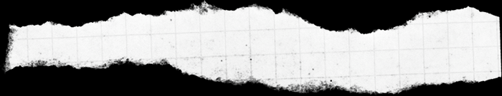

Que es?
PASARELAS DEL INTERNET

Slide 3

¿Que es?
Una pasarela es un nodo de red que conecta dos redes que utilizan protocolos diferentes. +Permite la comunicación entre dispositivos en diferentes redes y traduce entre los diferentes protocolos utilizados por cada red.

Slide 4
¿Como se creo?
PROGRAMACIÓN

Slide 5
PASARELA DEL INTERNET
en 1969 nació ARPANET, que era una red de 4 computadoras conectadas que compartían información entre sí, esta red creció tanto que se convirtió en el precursor del internet, en 1980 la World Wide Web fue creada, esta se convirtió en la red más grande de computadoras conectadas al internet, de este las tres www al inicio de los enlaces de buscqjeda. el mismo ingeniero que lo creo, también hizo el lenguaje html, en 1990 fue cuando se desarrollaron muchos navegadores con el www como internet Explorer , correo electrónico etc. del 2000 para arriba fueron saliendo las redes sociales hasta la actualidad
¿Como se creo?

Slide 6
ejemplos
PROGRAMACIÓN

Slide 7
ejemplo
AGREGA UNA IDEA PRINCIPAL
Gmail
WhatsApp
Instagram
Facebook
Twitter

Slide 8
Como se aplica?
PASARELA DEL INTERNET / SISTEMA DE ADQUISICIÓN DE DATOS

Slide 9
INDUSTRIAL
maquinaria pesada que se utiliza en las obras en construcción. agregar sensores especializados a las partes de la maquinaria que son más propensas a sufrir daños o a utilizarse de forma excesiva. Estos se pueden emplear para realizar un mantenimiento predictivo, para mejorar el desempeño y información a los ingenieros que diseñaron el equipo sobre cómo mejorar los modelos.
como se aplica?

Slide 10
AGRICOLA
El IoT ha revolucionado el sector agrícola que permiten que los agricultores obtengan datos más precisos para programar los períodos de riego. También se pueden conectar a las aplicaciones de IoT que controlan la maquinaria de riego y datos de los sensores.de monitoreo de ciertos parámetros ambientales en un campo de cultivo ,lo que permite avizorar eventos climáticos perjudiciales para la producción para disminuir o minimizar sus efectos.
como se aplica?

Slide 11
LOGÍSTICA Y EL TRANSPORTE
-logística y el transporte
Las etiquetas almacenan datos que se pueden recopilar por medio de ondas de radio, lo cual permite que las empresas de logística supervisen los movimientos de los contenedores en ciertos puestos de control con RFID
como se aplica?

Slide 12
EMPRESARIAL
como se aplica?
EN TORNO A LA SEGURIDAD Y LA PRIVACIDAD QUE SUPONE EL HECHO DE ESTAR CONECTADOS DE FORMA PERMANENTE. ESTA PERSPECTIVA EMPRESARIAL, ESPECIALMENTE CUANDO EL USUARIO FINAL ES EL PÚBLICO EN GENERAL.LAS SOLUCIONES DE IOT PARA LAS EMPRESAS LES PERMITEN MEJORAR LOS MODELOS COMERCIALES ACTUALES Y ENTABLAR NUEVAS RELACIONES

Slide 13



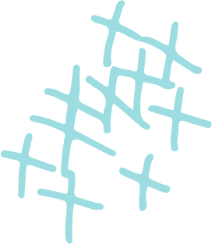
sistema de
adquisicion de datos
PROGRAMACIÓN EQUIPO 2

Slide 14
Que es?
SISTEMA DE ADQUISICION DE DATOS

Slide 15
Que es?
Los sistemas de adquisición de datos son productos y/o procesos utilizados para recopilar información para documentar o analizar un fenómeno. +sensores que convierten parámetros físicos en señales eléctricas, y de dispositivos que convierten esas señales en datos digitales que pueden ser procesados por un ordenador u otro dispositivo electrónico.

Slide 16
Como se creo?
SISTEMA DE ADQUISICIÓN DE DATOS

Slide 17
SISTEMA DE ADQUISICIÓN DE DATOS
IBM DESARROLLÓ COMPUTADORAS A PRINCIPIOS DE LA DÉCADA DE 1960 QUE ESTABAN DESTINADAS ESPECÍFICAMENTE A REGISTRAR DATOS CIENTÍFICOS. ESTO COMENZÓ CON EL SISTEMA DE ADQUISICIÓN DE DATOS IBM 7700, Y ES SU SUCESOR, EL SISTEMA DE ADQUISICIÓN Y CONTROL DE DATOS IBM 1800
como se creo?
ESTO ES MUCHO ANTES DE LA LLEGADA DE LA COMPUTADORA PERSONAL (PC), POR LO QUE ESTOS SISTEMAS ERAN COMPUTADORAS A GRAN ESCALA Y MUY COSTOSAS QUE REQUERÍAN UNA PROGRAMACIÓN Y CONFIGURACIÓN SIGNIFICATIVAS PARA HACER SU TRABAJO.

Slide 18
ejemplos
SISTEMA DE ADQUISICIÓN DE DATOS

Slide 19
ejemplo
MARIADB
MARIADB ES UN SISTEMA DE ADMINISTRACIÓN DE BASES DE DATOS RELACIONAL DE CÓDIGO ABIERTO, GRATUITO Y DESARROLLADO POR LA COMUNIDAD.
ORACLE DBMS
ORACLE DBMS ES UN SISTEMA DE ADMINISTRACIÓN DE BASES DE DATOS MULTI-MODELO, COMERCIAL.
REDIS
REDIS, ABREVIATURA ES UN SISTEMA DE ADMINISTRACIÓN DE BASES DE DATOS CLAVE-VALOR, NOSQL Y DE CÓDIGO ABIERTO.

